Slide 1

재귀호출 및 연결리스트
한국산업기술대학교
게임공학과
장 지 웅

Slide 2
준비해왔으리라 믿어요.
재귀호출을 사용하는 방법을 공부해오자.
포인터 사용법과 연결 리스트에 대하여 공부해오자.

Slide 3
재귀호출(Recursive Call)
재귀호출이란?
  : 함수 실행 중 자기자신을 다시 호출하는 것
함수에서 조건분기의 구성
  자신을 호출하는 조건
  값을 리턴하는 조건(recursive hatch)

Slide 4
재귀호출 예: Factorial 함수
main(){
printf(“\nFactorial of 3: %d”,
fact(3));
}
long fact(int n){
if(n == 1) return 1;
else return n*fact(n-1);
}
main(): call fact(3)
call
return
fact(3) = 3*fact(2)
call
return
fact(2) = 2*fact(1)
call
return
fact(1) = 1

Slide 5
◆
n=3
fact(3)
long fact(
int
n)
{
n=3
이므로
if (n == 1)
if
조건은
거짓
return
1;
else
return
n * fact(n
-
1);
}

Slide 6
◆
n=3
fact(3)
long fact(
int
n)
{
n=3
이므로
if (n == 1)
if
조건은
거짓
return
1;
else
❖
n=2
return
n * fact(n
-
1);
long fact(
int
n)
}
{
if (n == 1)
n=2
이므로
return
1;
if
조건은
거짓
else
return
n * fact(n
-
1);
}

Slide 7
◆
n=3
fact(3)
long fact(
int
n)
{
n=3
이므로
if (n == 1)
if
조건은
거짓
return
1;
else
❖
n=2
return
n * fact(n
-
1);
long fact(
int
n)
}
{
if (n == 1)
n=2
이므로
return
1;
if
조건은
거짓
else
⬥
n=1
return
n * fact(n
-
1);
long fact(
int
n)
}
{

if (n == 1)
n=1
이므로
return
1;
If
조건
만족하고
,
fact(1)=1
이
리턴
else
1
을
리턴한다
return
n * fact(n
-
1);
}

Slide 8
◆
n=3
fact(3)
long fact(
int
n)
{
n=3
이므로
if (n == 1)
if
조건은
거짓
return
1;
else
❖
n=2
return
n * fact(n
-
1);
long fact(
int
n)
}
{
if (n == 1)
n=2
이므로
return
1;
if
조건은
거짓
else
⬥
n=1
return
n * fact(n
-
1);
long fact(
int
n)
}
{


if (n == 1)
n=1
이므로
return
1;
If
조건
만족하고
,
fact(2)
fact(1)=1
이
리턴
else
1
을
리턴한다
=2*fact(1)
return
n * fact(n
-
1);
=2*1
=2
리턴
}

Slide 9
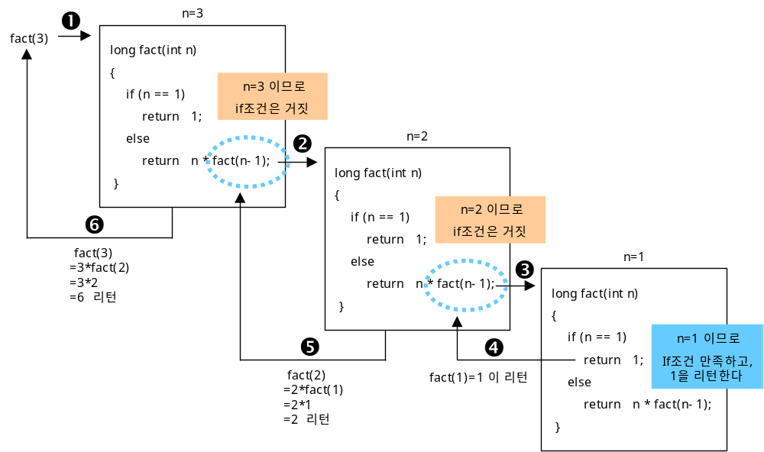

Slide 10
재귀호출적인 사고를 기르자.
다음과 같이 출력하는 방법은?
  1 2 3 4 5 6 7 8 9 10
배열 arr[]에 들어있는 문자열을 거꾸로 출력하는 방법은?
StarDic에서 Search를 구현하는 방법은?
StarDic에서 특정 값이 가장 큰 유닛을 찾는 방법은?
StarDic에서 특정 값의 크기 순으로 정렬하는 방법은?

Slide 11
다음 시간의 문제
재귀호출을 사용하여 스타딕의 기능들을 구현하라.
  Search_R
  Insert_R
  Delete_R
  DeleteByHealth_R: 주어진 값과 동일한 health값을 가진 유닛을 모두 삭제한다.
  PrintAll_R:
  FindMaxHealth_R
  SortByHealth_R : Health의 크기 순으로 정렬한다.

Slide 12
포인터와 리스트
포인터
  포인터란 무엇인가?
  포인터는 왜 사용하는 것일까?
리스트
  연결리스트란 무엇인가?
  배열을 사용하지 않고 연결 리스트를 사용하는 까닭은 무엇인가?
  연결 리스트의 종류에는 어떤 것들이 있는가?

Slide 13
연결리스트 종류
단일 연결리스트(singly linked list)
  포인터를 이용해서 한 쪽방향으로만 연결되어 있는 구조
환형 연결리스트(circular linked list)
  마지막 노드에서 처음 노드로 연결하여 원형으로 된 구조
이중 연결리스트(doubly linked list)
  한 쪽방향으로만 연결 된 경우 반대 방향의 노드를 접근하기 어렵다는 단점을 보안, 양방향으로 포인터를 이용해서 연결한 구조

Slide 14
노드(node)
연결리스트에서 하나의 데이터 요소를 저장하는 단위
  데이터 정보(data)와 위치 정보(pointer) 두가지는 꼭 가지고 있어야 하며 이런 다른 자료형을 하나로 묶는데는 구조체가 적당하다.
data
next
struct _NODE {
char data; //자료가 저장되는 부분
struct _NODE *next; //다음 노드를 가리키는 포인터부분
} *head, *p;
typedef struct _NODE NODE;

Slide 15
단일 연결리스트(Singly Linked List)
head->next->next->data
head->next-> data
head->data
256
300
128
400
A
B
C
D
head
NULL
head->next
head->next->next
head->next->next->next

Slide 16
연결리스트의 동작
기본적인 리스트의 동작들
  createNode(ch)
  insert (list, ch)
  delete (list)
  printList (list)

Slide 17
연결리스트에서의 삽입
head
리스트 head 는 NULL
Node f 를 삽입
head
f
Node a 를 삽입
head
f
a
Node e 를 삽입
head
f
a
e
Node c 를 삽입
head
f
a
e
c
Node d 를 삽입
head
f
a
e
c
d

Slide 18
연결리스트의 삭제
  ① 맨 앞의 노드를 삭제하는 경우
  ② 리스트의 중간 노드를 삭제하는 경우
head = head->next;
head
A
B
C
D
p
NULL
q->next = q->next->next;
head
A
B
C
D
q
p
NULL

Slide 19
생각해봅시다.
단일 연결리스트의 장단점을 생각해보자.
이중 연결리스트의 장단점을 생각해보자.
환형 연결리스트의 장단점을 생각해보자.

Slide 20
다음 시간의 문제
스타딕에서 다음의 기능을 구현하라.
  배열에 저장된 데이터를 이중 환형 연결리스트 구조로 바꾸어 저장하는 함수 Array2LinkedList()를 구현하라.
  배열 대신 이중 환형 연결리스트를 사용하여 스타딕의 기능들을 구현하라.
    Search_DL
    Insert_DL
    Delete_DL
    printAll_DL
    FindMaxHealth_DL
    SortByHealth_DL : 각 노드를 Health의 크기 순으로 정렬한다.

Slide 21
다음 시간까지 준비해올 내용
스택과 큐에 대하여 공부해 올 것
  스택과 큐의 개념
  일상생활에서 스택과 큐의 원리가 적용되는 것에는 무엇이 있을까?
  스택과 큐를 사용하는 이유는 무엇인가?
  스택과 큐를 어떻게 구현할 수 있을까?
다음과 같은 포맷의 오목 기보 파일을 만들어 올 것
  [B/W] [X좌표] [Y좌표] ... [end마크]
  또는 스스로 생각하여 더 나은 포맷의 오목 기보 파일 포맷을 생각해 올 것

Slide 22
다음 시간의 문제(오목)
“오목”에서 다음 기능을 구현하라.
준비해온 기보 파일을 읽어들여 오목을 계속 둘 수 있는 기능을 구현하라.
바둑판의 현재 상태를 저장하여 기보 파일로 만드는 기능을 구현하라.
오목에서 몇 수를 물렀다가 전부 원래대로 또는 일부를 원래대로 두게 하는 기능을 스택 또는 큐를 이용하여 구현하라.

